Slide 1

Carrera Funcionaria
Rafael Pizarro R.

Slide 2



¿Qué es la Carrera Funcionaria?
Un sistema integral de regulación del empleo municipal, el cual garantiza la igualdad de oportunidades para el ingreso, la dignidad de la función municipal, la capacitación y el ascenso, la estabilidad en el empleo, la idoneidad de los funcionarios de planta y la objetividad en las calificaciones en función del mérito y de la antigüedad. (Ley 18.883, Art. 5º)

Slide 3


Aspectos constitutivos
Experiencia:
Conocimiento adquirido mediante el ejercicio laboral, en el cual se obtienen una serie de habilidades y destrezas que permiten tener un bagaje idóneo para el cargo a desempeñar.
Puntaje de experiencia
Se mide a través de bienios
Tope de bienios es de 15

Slide 4


Aspectos constitutivos
Capacitación:
El perfeccionamiento técnico profesional del funcionario, adaptándolo a los permanentes cambios que la tecnología y el mundo globalizado exige.

Slide 5

Aspectos constitutivos
Merito:
Se ve plasmado en las anotaciones de mérito, las cuales dejan constancia de cualquier acción del empleado que implique una conducta o desempeño destacado.
adquisición de algún título u otra calidad especial relacionada con el servicio;
aprobación de cursos de capacitación que se relacionen con las funciones del servicio;
desempeño de labor por períodos más
prolongados que el de la jornada normal;
realización de cometidos que excedan
de su trabajo habitual;
ejecución de tareas propias de otros
funcionarios cuando esto sea indispensable.

Slide 6



Gestión Municipal: Instrumentos
Plan de Desarrollo Comunal (PLADECO) y sus programas respectivos;
Plan Regulador Comunal;
Presupuesto municipal anual;
Política a cargo de recursos humanos;
Plan Comunal de seguridad pública.

Slide 7
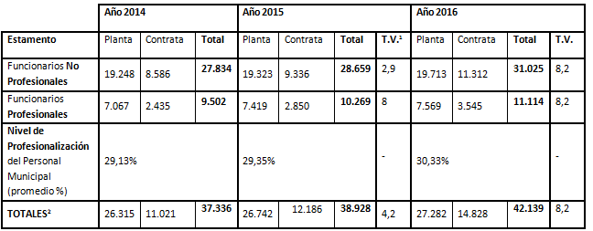
Dotación Municipal en Chile
Cuadro N°1: Personal municipal según estamento, tipo de contrato, nivel de profesionalización y año.
Fuente: Elaboración propia, basado en información de SINIM
^{1 T.V. = Tasa de Variación}

Slide 8
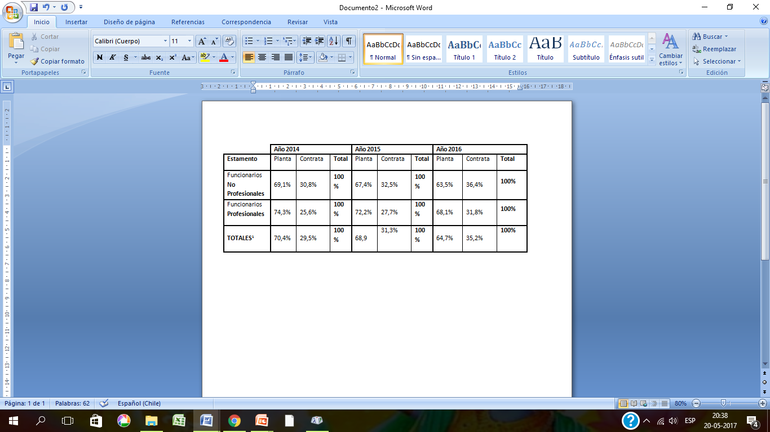
Dotación Municipal en Chile
Cuadro N°2: Dotación municipal expresada en porcentajes según estamento y tipo de contrato y año.
Fuente: Elaboración propia, basado en información de SINIM

Slide 9
Recursos Humano: Gestión del Personal
Capacitación
Gestión y Evaluación de Desempeño
Reclutamiento, Selección e Inducción

Slide 10
Recursos Humano: Gestión del Personal
Promoción y Ascenso
Reconocimiento
Proceso de desvinculación y/o Retiro

Slide 11

En resumen
La carrera funcionaria permite:
Mejoras de perspectivas laborales
Garantiza igualdad de oportunidades
Capacitación y perfeccionamiento
Reconocimiento a la experiencia y trayectoria laboral
Promoción y ascenso: méritos laborales
Incrementar en grados

